Slide 1

Политика и её роль в общественной жизни (Ч. 2)
Лицей Ивацевичского района
Обществоведение (повышенный уровень). 10 класс
Ситник П.В.
2020

Slide 2
План
Политическое лидерство
Политическая система и её функции

Slide 3
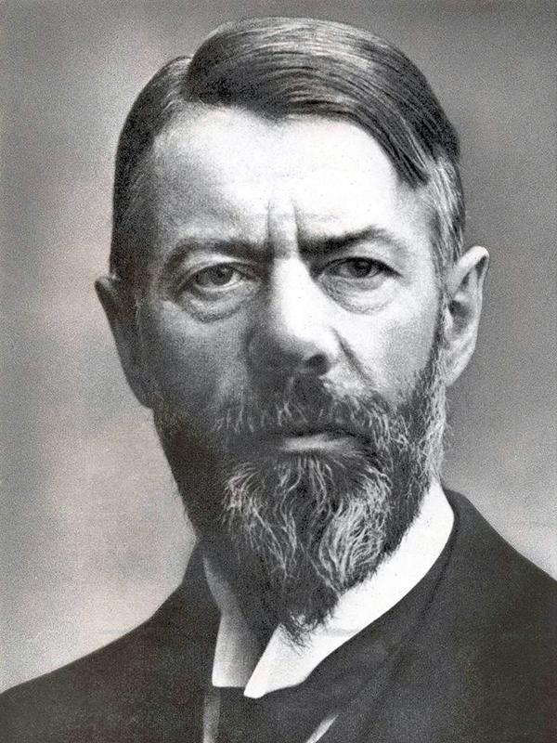
Политическое лидерство
Степень вовлечённости в политику (по М.Веберу)
«политики по случаю»
«политики по совмести- тельству»
политики- профессио- налы
Макс Вебер, немецкий социолог

Slide 4
Политическое лидерство
Степень включённости в политику (по М.Веберу)
«Политики по слу- чаю» | Проявляют себя лишь в период выборов, референдумов. Участ- вуют в «политическом» собра- нии, произносят «политичес- кую» речь | Рядовые члены общества
«Политики по сов- местительству» | «Политики на время», те, кто временно занимается полити- кой, принимая участие в работе политической организации | Парламентарии, работаю- щие от сессии до сессии, члены партий, активисты общественно-политичес-ких организаций и движе- ний
Политики-профес- сионалы | Живут для политики и за счёт политики. Политика - дело их жизни, сфера полной самоотда- чи и самореализации | Политические лидеры

Slide 5
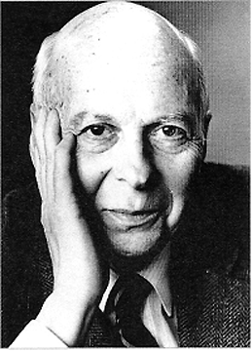
Политическое лидерство
Политический лидер (англ. leader - ведущий) - это личность, оказывающая посто- янное и доминирующее влияние на всё общество или на организацию при приня- тии решений и ведущая за собой последователей
Функции лидера (по Р. Такеру)
Диагности-ческая | Лидер всегда изучает ситуацию, оцени- вает её, определяет наиболее важные проблемы, т.е. как бы ставит «диагноз» ситуации
Директив- ная | Лидер принимает решения
Мобилиза-ционная | Лидеры способны воодушевить и повес- ти за собой на реализацию самых слож- ных задач, требующих от граждан и му- жества, и жертвенности, и героизма
Роберт Такер, американский учёный

Slide 6
Политическое лидерство
Типы политического лидерства
по источнику власти
по целям лидера
по содержанию деятельности и имиджу

Slide 7
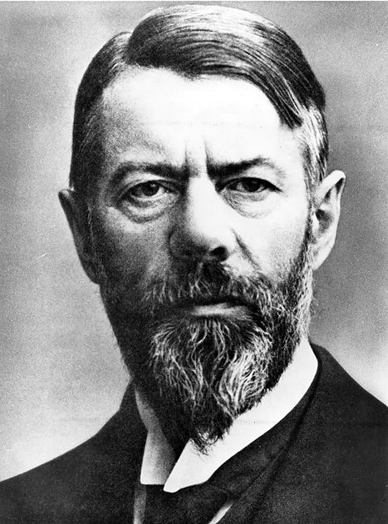
Политическое лидерство
Макс Вебер
Типы лидерства по источнику власти (по М.Веберу)
традиционное
харизматическое
легальное

Slide 8
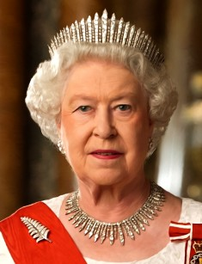
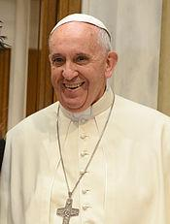
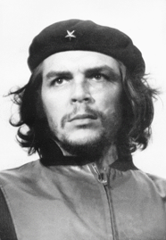
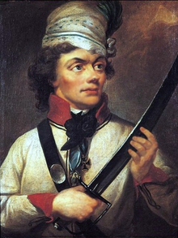
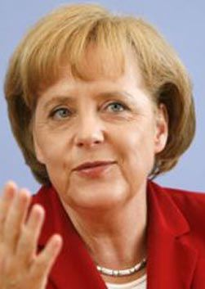
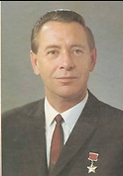
Политическое лидерство
Типы лидерства по источнику власти (по М.Веберу)
Традиционное | Основано на вере в священный характер норм, обычаев, традиций, которые рас- сматриваются как нерушимые. Обычаи выступают основой управления и послу- шания в обществе, ибо так принято, так было всегда
Харизматическое (харизма - с греч. свя- щенный дар) | Связано с тем, что некоторые лидеры об- ладают особыми уникальными качества- ми, которые позволяют им вести за собой людей, вселять уверенность в свои особые возможности
Легальное | Основанное на законе. Чаще всего связы- вают с процедурой выборов. В обществе формируется согласие относительно «пра- вил игры» на политическом поле

Slide 9
Политическое лидерство
Роберт Такер
Типы лидерства (по целям лидера) (по Р. Такеру)
лидер-реформатор
лидер-революционер
лидер-консерватор

Slide 10
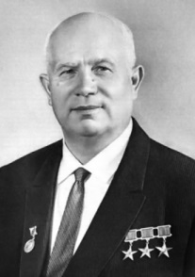
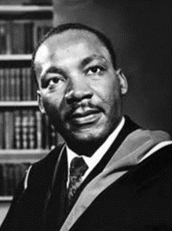
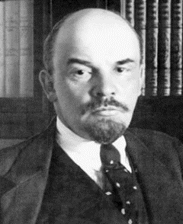
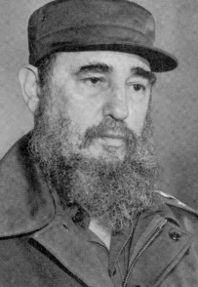
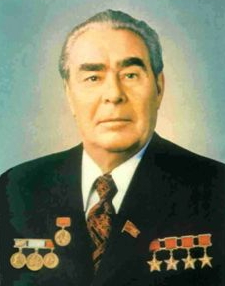
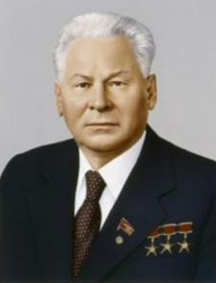
Политическое лидерство
Типы лидерства (по целям лидера) (по Р.Такеру)
Лидер-реформатор | Осознаёт идеалы, господ- ствующие в данном об- ществе, направляет всю энергию на изменение си- туации в соответствии с идеалом
Лидер-революционер | Не приемлет господст- вующих идеалов, предла- гает взамен новые, стре- мится преобразовать об- щество
Лидер-консерватор | Отстаивает сохранение сложившихся традиций, норм и моделей поведе- ния

Slide 11
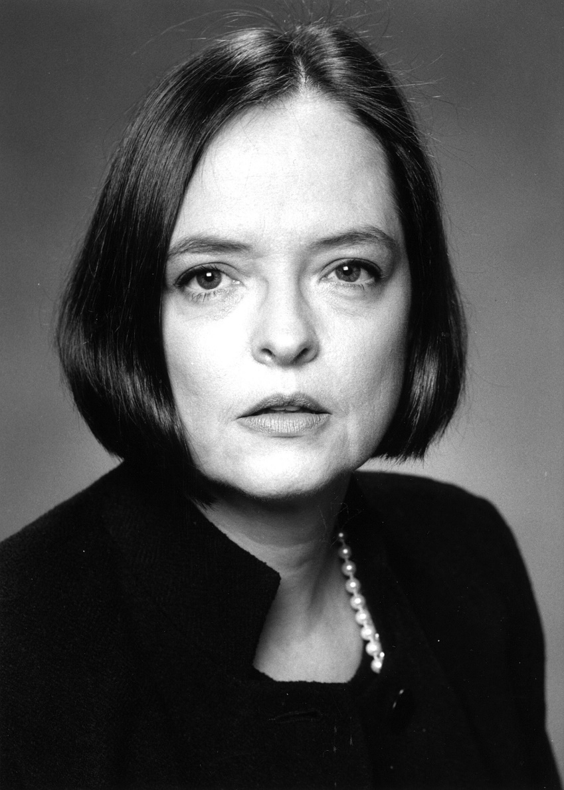
Политическое лидерство
Типы лидерства (по содержанию деятельности и имиджу) (по М.Херманн)
лидер-знаменосец (лидер-вождь)
лидер-служитель (лидер-марионетка)
лидер-торговец
лидер-пожарный
Маргарет Херманн, американский политолог

Slide 12
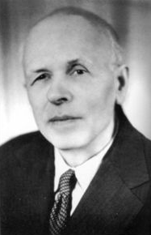
Политическое лидерство
Типы лидерства (по содержанию деятельности и имиджу) (по М.Херманн)
Лидер-знаменосец (лидер-вождь) | Способны «зажигать» массы и вести их за собой. Наличие образа желае- мого будущего и знание средств его достижения
Лидер-служитель (лидер-марионет-ка) | Следуют тому, что от них ожидают их последователи. Всегда стремится выступать в роли выразителя инте- ресов своих приверженцев, дейст- вует от их имени, ориентируется на их мнение

Slide 13
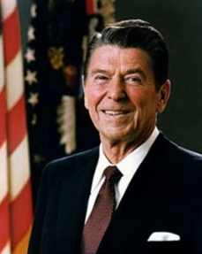
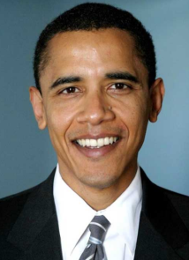
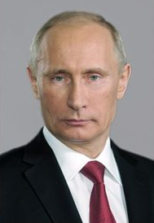
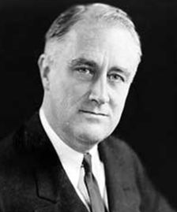
Политическое лидерство
Типы лидерства (по содержанию деятельности и имиджу) (по М.Херманн)
Лидер-торговец | Важна способность убедить. Стре- мится выгодно «продать» полити- ческий товар. Обладает способ- ностью убеждать своих сторонни- ков «покупать» его планы и идеи, вовлекать людей в их осуществле- ние
Лидер-пожарный | Быстрая реакция на насущные тре- бования времени. Способен эффек- тивно действовать в экстремаль- ных условиях, быстро принимать решения, адекватно реагировать на изменяющиеся обстоятельства

Slide 14
Политическая система и её функции
Политическая система - это совокупность политических институтов и организа- ций, распространённых в обществе идей, взглядов, ценностей, а также политичес- ких и правовых норм и способов взаимодействия между институтами власти и об- ществом
Элементы политической системы
институты
идеи и ценности
нормы
способы взаимодействия между властью и обществом
государство, органы власти, партии и др.
идеологии
законы, традиции, обычаи

Slide 15
Политическая система и её функции
Подсистемы политической системы
Институциональ-ная | Различные организации, как политические - государство, по- литические партии, так и неполитические, но преследующие политические интересы (профсоюзы, объединения предпри- нимателей, церковь и др.)
Нормативная | Совокупность норм, регулирующих политические отношения. Не только законы, но и нормы морали, политические тради- ции, обычаи
Политико-идеоло-гическая (полити- ко-культурная) | Ценности, идеалы, убеждения, образцы и стандарты полити- ческого поведения, политическая культура общества, полити- ческая идеология
Коммуникативная | Взаимодействие власти, общества и человека. Включает в формализованные (основанные на нормах права) и неформа- лизованные (основанные на мнениях, настроениях, автори- тете, нравственных нормах) отношения
Функциональная | Функционирование и взаимосвязь основных элементов поли- тической системы. Как осуществляется власть, каков харак- тер политических отношений

Slide 16
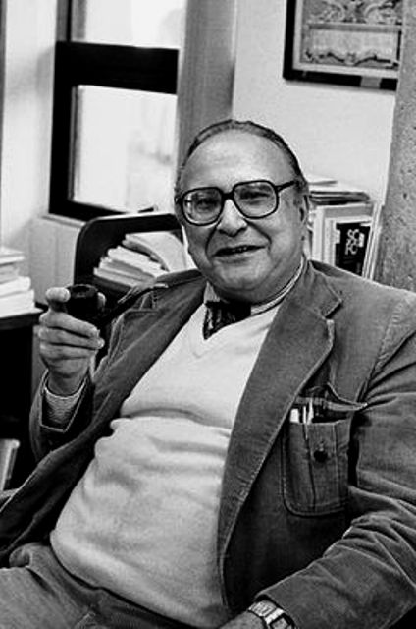
Политическая система и её функции
В политической науке широко используется клас- сификация политических систем по основаниям легитимности и эффективности, предложенная американским политологом Сеймуром Липсетом
 |  | Эффективность
 |  | высокая | низкая
Легитим-ность | высокая | A | B
 | низкая | C | D
А - высокий уровень легитимности и эффектив- ности;
В - режимы легитимные, но неэффективные;
С - эффективные, но нелегитимные;
D - нелегитимные и неэффективные.
Стабильной считается политическая система, в которой власть эффективна и легитимна.
Сеймур Липсет

Slide 17
Политическая система и её функции
Типы политических систем
по характеру взаимодей- ствия с внешней средой
по типу политического режима
по состоянию гражданского общества
открытые
демократические
традиционные
закрытые
авторитарные
модернизированные
тоталитарные

Slide 18
Политическая система и её функции
Функции политической системы
Целеполагание | Определение основных целей общественного и политического развития
Интеграция | Объединение общества для решения важнейших задач
Коммуникация | Общение, обмен информацией между всеми элементами поли- тической системы, между властью и обществом
Регламентация | Установление законов, управляющих жизнью общества, обес- печение исполнения законов и связанных с ними норм
Контроль | Оценка выполнения различными людьми и организациями установленных норм, законов

Slide 19
Политическая система и её функции
Место человека в системе политических отношений
определяет
Политический статус личности - это реальная способность и возможность чело- века проявлять себя в сфере политики, избирать и быть избранным во властные структуры, участвовать в обсуждении и решении общественных проблем
проявляется
Политическая роль - это индивидуальное поведение человека в сфере политики в соответствии со своим статусом.

Slide 20
Политическая система и её функции
член партии и общественной организации
депутат
лидер
избиратель
Политические роли личности
профессиональ- ный политик и др.

